Slide 1



ESF II projekt Západočeské univerzity v Plzni
reg. č. CZ.02.2.69/0.0/0.0/18_056/0013239
Specifika ošetřovatelské péče u obézních pacientů
Soňa Galušková

Slide 2
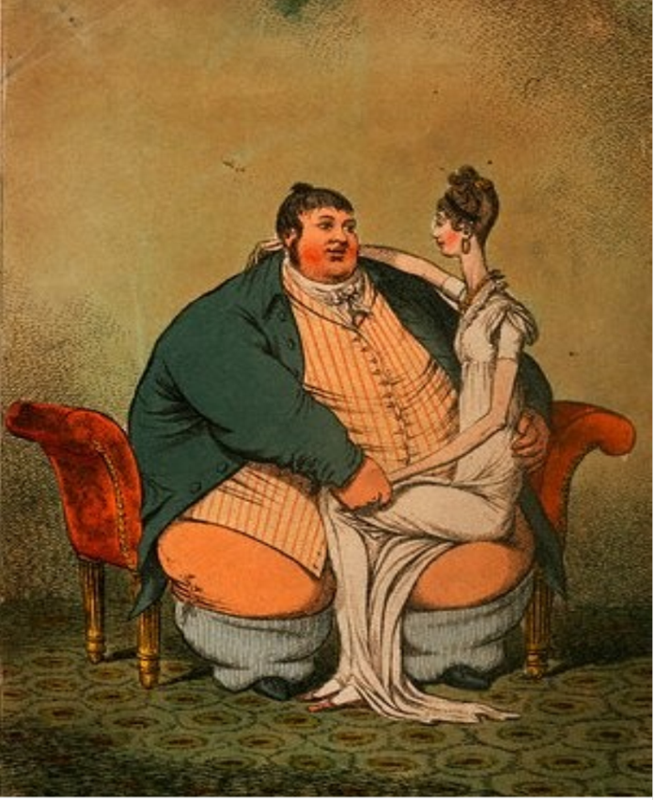
Historie obezity
OBESUS = tlustý z jídla
v pravěku byla nadváha známkou dostatku, u žen plodnosti (Venuše), trvání až do středověku. Platilo že chudí byli hubení - jedli jen ráno a večer a bohatí byli tlustí.
Thomas Short (1727) – studie „Důvody a příznaky obezity“. Názor na obezitu se začíná měnit až v 18. století
prvním dokumentovatelně nejtěžším mužem své doby byl Daniel Lambert (1770 – 1809) z Leicesteru v Anglii. Vážil 335 kg a dožil se 39 let. Pracoval jako vězeňský dozorce, poté si pronajal byt v Londýně a vybíral od bohatých šilink za to, že se na něj chodili dívat. Stal se podkladem pro obraz p. Pickwicka
Zdroj: google.cz

Slide 3

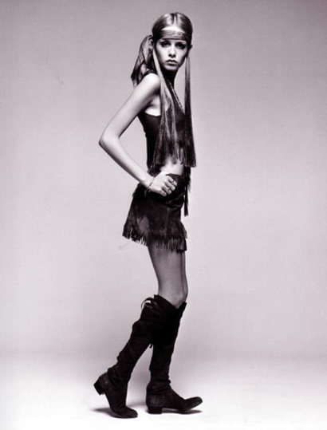
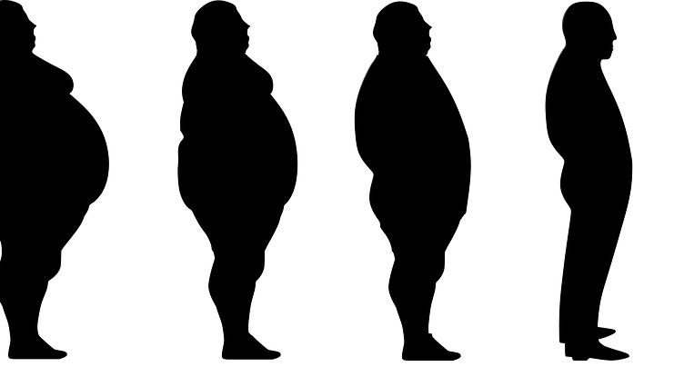
Historie obezity
p. Pickwick – Pickwickův syndrom (obezita, polycytemie, hyperkapnie, hypoxie, plicní nedostatečnost, selhání srdce)
20. – 21. století ideálem krásy je štíhlost – Twiggy (1967) BMI 14,2
https://www.uzdravim.cz/pickwickuv-syndrom.html
https://zena.aktualne.cz/krasa/modni-ikona-twiggy-jde-s-dobou-pomaha-navrhovat-obleceni-a-p/r~b41715ec94f211ea80e60cc47ab5f122/

Slide 4
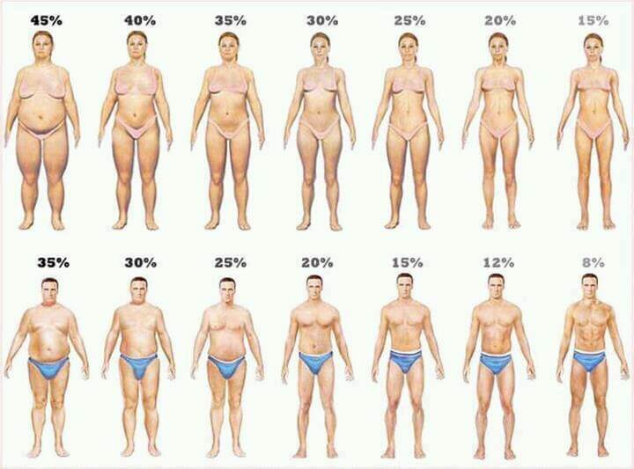
Obecná definice obezity
Obezita je choroba, která je charakterizována zmnožením tělesné tukové tkáně v organismu nad určitou optimální mez.
Obezita je definována jako stav člověka, jehož množství tělesného tuku převyšuje 25 – 32 % z jeho celkové hmotnosti.
Vzhledem k tomu, ženy mají obvykle více tělesného tuku než muži, většina lékařů říká, že muži s více než 25% tělesného tuku a ženy s více než 32% tělesného tuku jsou obézní.
https://jaklecitcukrovku.cz/obezita-a-nadvaha-zakladni-informace/

Slide 5
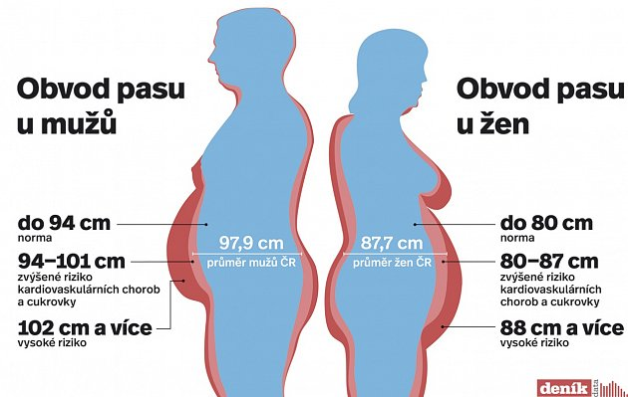
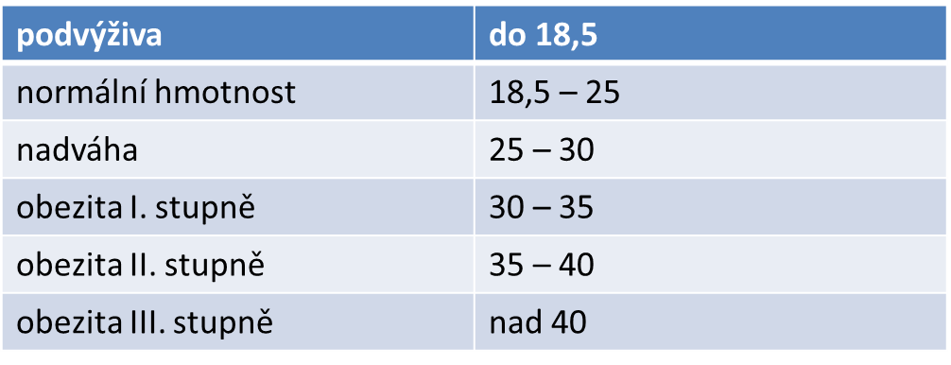
DEFINICE, HODNOCENÍ
normální podíl tuku u žen 25 – 30 %, u mužů 20 -25 %
měření kožní impedance
měření výšky a hmotnosti: Brockův index = hmotnost v kg/(výška v cm – 100), nehodí se univerzálně pro malé a naopak velké jedince, před lety byl zaveden Queteletův index (BMI) = hmotnost v kg/ (výška v m)2
https://www.denik.cz/zdravi/cesi-jsou-nejtlustsi-v-historii-deti-nevyjimaje-20180206.html

Slide 6
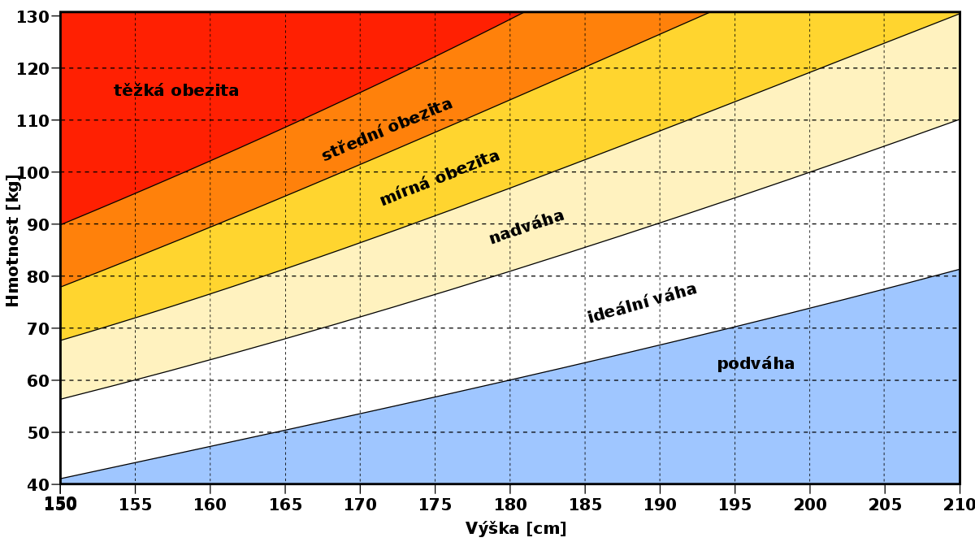
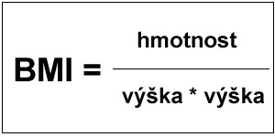
Nevýhody BMI
Výsledky nemusí být vždy správné
Celou populaci nemůžeme hodnotit podle jednoho měřítka
BMI nehodnotí množství tukové a svalové tkáně
Sportovci kvůli svalům patří mezi nadváhu nebo obezitu, což není správně
BMI se liší pohlavím
Zdroj: google.cz
Zdroj: vlastní

Slide 7
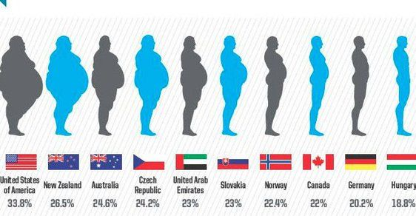
epidemiologie
epidemie 3. tisíciletí – Globální epidemie (WHO)
prevalence u dospělých je 10-25%, západní Evropa 20 -25 %, východní Evropa až 40 %,
USA až 60% (američtí Indiáni, Američané hispánského původu, Mikronésie, Polynésie, Hawaj..)
Česká republika:
21 % mužů, 31 % žen
nadváha + obezita: 68 % ženy, 72 % muži
10 nejtlustších národů (data dle WHO)
Zdroj: https://fitsmarcelou.cz/clanky/obezita-a-jeji-dopady-na-nase-zdravi/

Slide 8
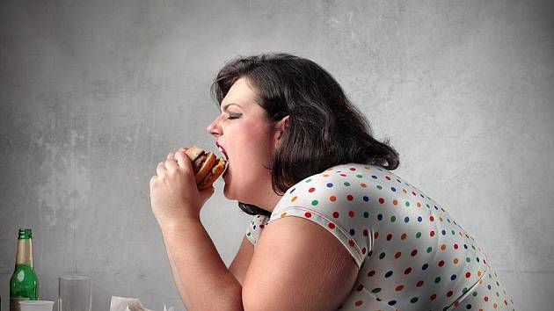
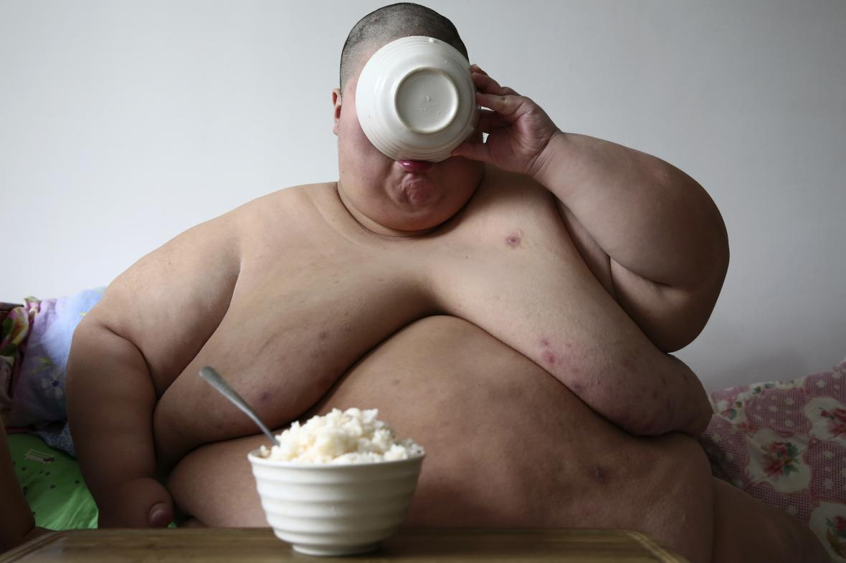
etiologie
https://www.ketodiet.cz/clanky/blog/obezita
Ovlivnitelné příčiny
Neovlivnitelné příčiny
nadměrný příjem energie vs. nedostatečný výdej energie (fyzická aktivita)
Nesprávné návyky a zvyky
hormonální vlivy (ženy menopauza)
metabolické vlivy
léky: antikoncepce, psychofarmaka, glukokortikoidy
psychosociální faktory (vzdělání?)
psychogenní faktory a jídelní zvyklosti (emoce)
Sociální faktory (předsudky, stud,)
genetické dispozice – min. 50 % je obezita podmíněna geneticky (pokud jsou obézní oba rodiče, u potomka je pravděpodobnost obezity 80 %).
genový defekt MC-4 R (geny regulující energetickou homeostázu)
Pohlaví, věk
Zdroj: https://ct24.ceskatelevize.cz/veda/

Slide 9
Obezita
Zvyšuje riziko vzniku:
Rizika při hospitalizaci
srdečních onemocnění
infarktu myokardu
Některých typů karcinomů
Diabetu mellitu 2.typu
Vyšší riziko infekčních komplikací
Zhoršené hojení ran
vyšší výskyt dekubitů a hluboké žilní trombózy
Potřeba delší UPV

Slide 10
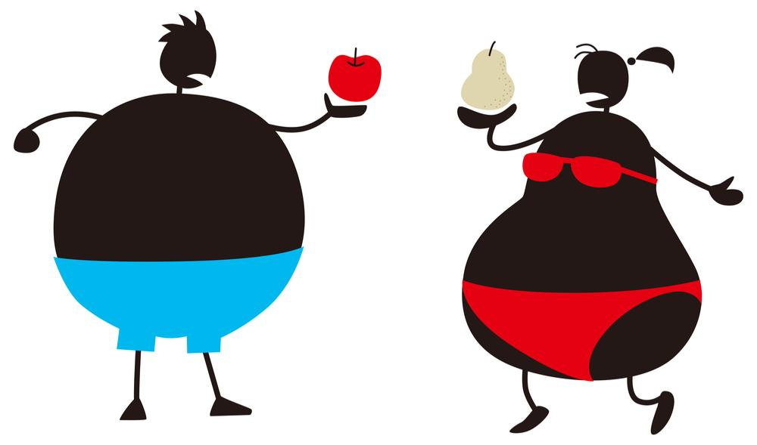
Rozdělení tukové tkáně
Viscerální (útrobní) tuková tkáň
Subkutánní (podkožní) tuková tkáň
Základní fenotypy obezity
Gynoidní (ženský nebo spodní, typ hrušky)
Androidní (mužský nebo horní, typ jablka) – je metabolicky zatěžující, viscerální uložení tuku vede ke zkrácení délky života (kardiovasculární onem., metabolické komplikace – DM 2.typu)
Zdroj: https://jaklecitcukrovku.cz/obezita-a-jeji-vliv-na-cukrovku/

Slide 11
Hlavní orgánové změny
Kardiovaskulární systém
Respirační systém
zvýšený srdeční výdej a cirkulující objem krve (každý kg tělesného tuku vyžaduje vzestup SV o 0,1 l/min)
hypertrofie myokardu se sníženou poddajností
snížená kontraktilita myokardu
arteriální hypertenze
zvýšená náchylnost k arytmiím a srdečnímu selhání
vyšší riziko tromboembolických komplikací (2x vyšší)
až 40x zvýšené riziko náhlé srdeční smrti
snížená funkční residuální kapacita a plicní poddajnost → zvýšená dechová práce (až 4 x vyšší práce dechových svalů)
vyšší produkce CO2
restriktivní i obstruktivní plicní porucha
častý syndrom spánkové apnoe
vyšší riziko aspirační pneumonie

Slide 12
Komplikace
metabolické (metabolický syndrom)
endokrinní
kardiovaskulární
respirační (Pickwickův syndrom, Syndrom spánkové apnoe)
gastrointestinání (hiátová hernie, cholecystitida, pankreatitida, steatoza jater)
gynekologické (poruchy fertitity, komplikace v těhotenství – eklampsie, preeklampsie)
onkologické (CA dělohy, vaječníku, prsu)
ortopedické (dna, osteoartroza, poškození kloubů)
psychosociální (společenská diskriminace, deprese, nízké sebevědomí)
kožní (mykózy, exémy, strie, celulitida)

Slide 13
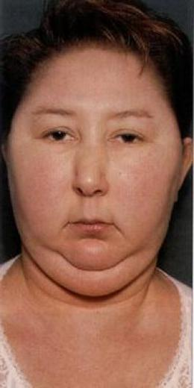
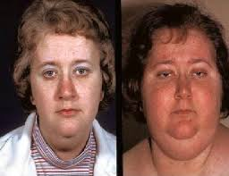
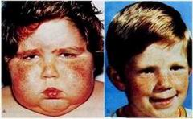
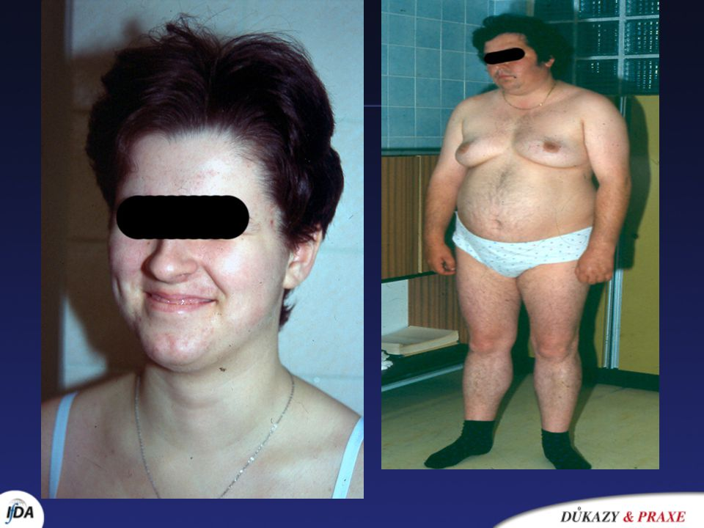
Nemoci spojené s obezitou
Hypotyreóza
Deprese
Cushingův syndrom
Syndrom polycystických ovarií
Farmakoterapie – steroidy, antidepresiva

Slide 14
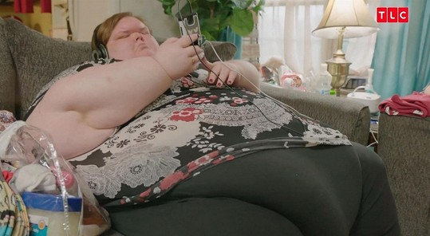
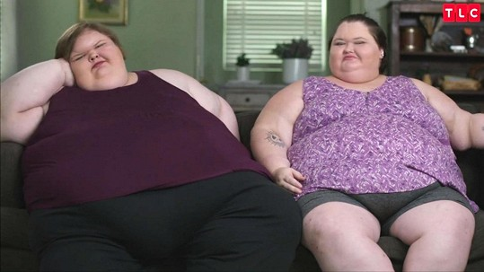
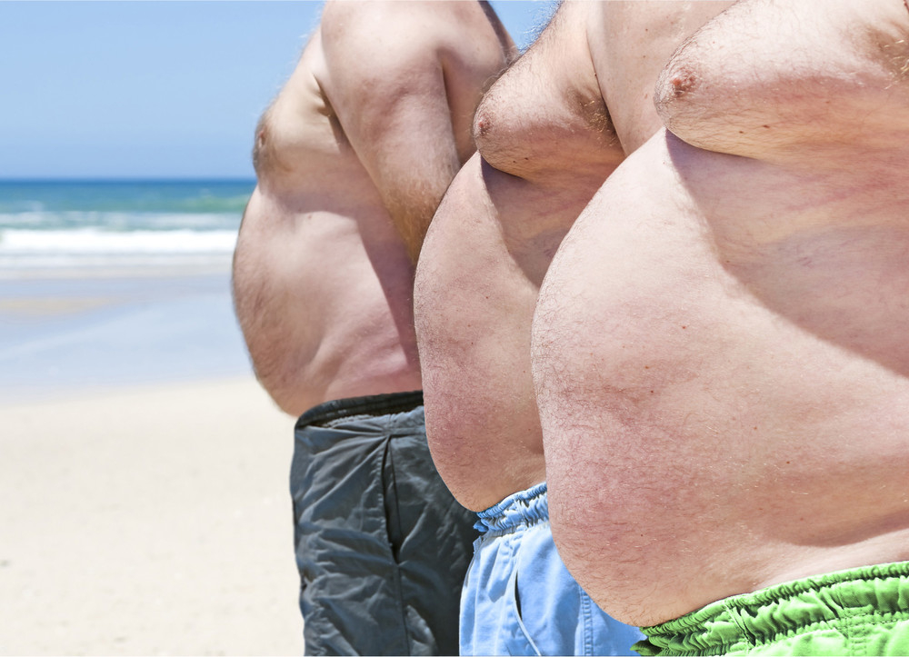
Internet
Zdroj: obezita – Vyhledávání Google

Slide 15
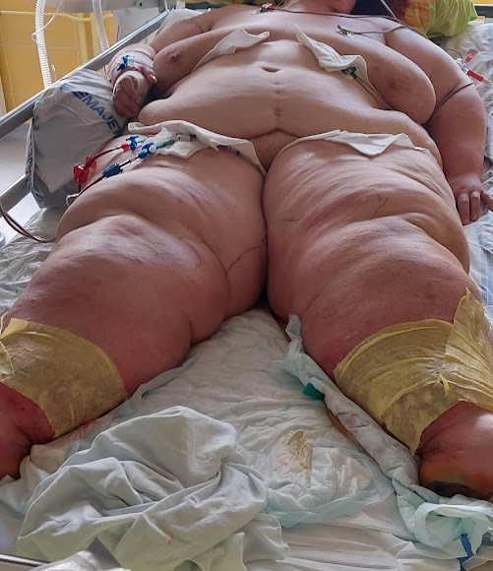
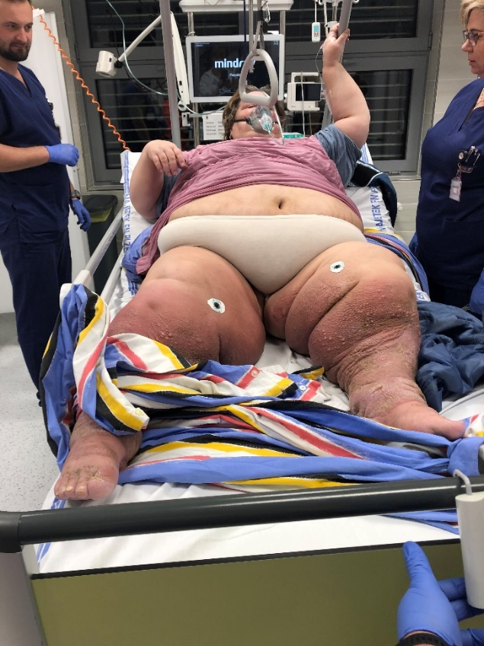
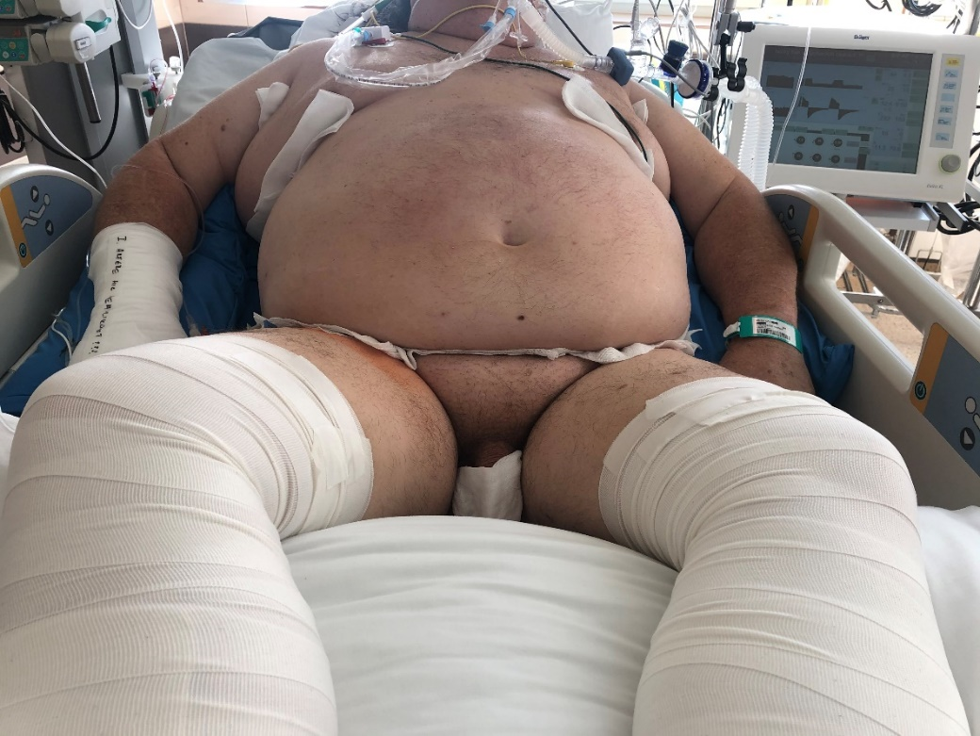
Skutečnost
Zdroj: vlastní

Slide 16
Děkuji za pozornost

